Slide 1
Teemat ja aktiviteetit
Toimintasuunnitelma 2022-2023(2024)

Slide 2

Teemamme 2021-2022
Kansainvälinen tunnuslauseemme
Me palvelemme – Vi hjälper – We serve
Suomen Lions-liiton kotomainen teema
Lions - avoin muutokselle
Suomen Lions-liiton puheenjohtajan teema
Kerro palvelustamme
Piirimme teema
Lions – positiivinen tekijä

Slide 3
Piirihallitustyön vahvistaminen
Toimintasuunnitelma 2022-2023(2024)

Slide 4
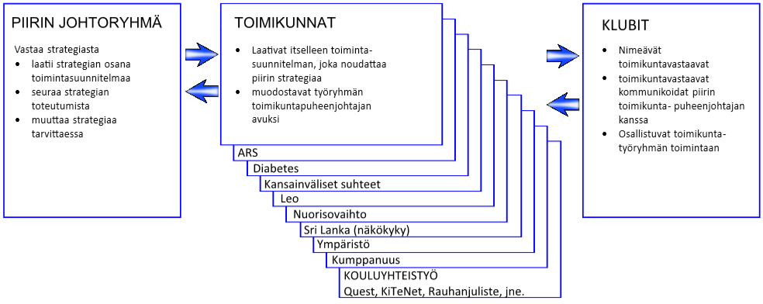
Tiimityötä toimikuntiin

Slide 5
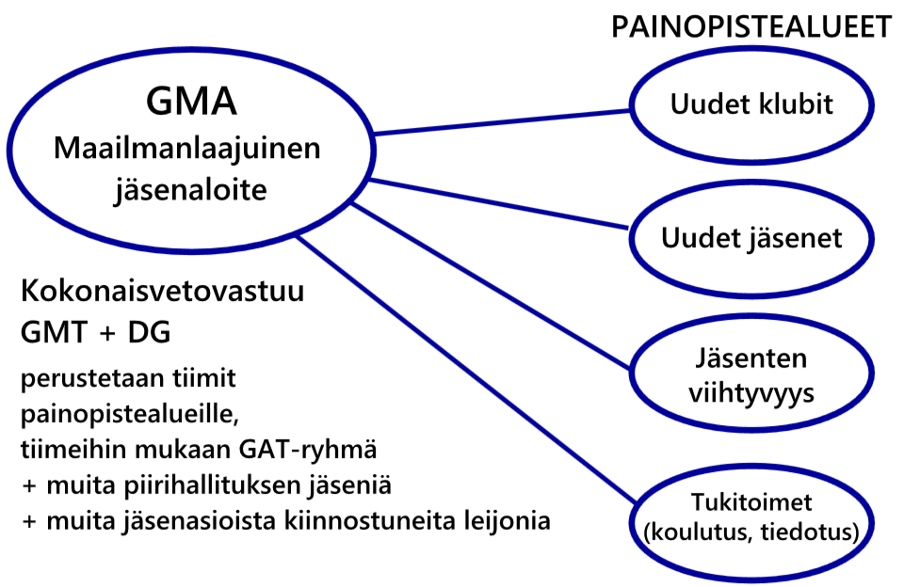
Jäsentyö – GMA kansainvälinen jäsenaloite

Slide 6
Vuosikello ja henkilöt
Toimintasuunnitelma 2022-2023(2024)

Slide 7

Tapahtumakalenteri 2022-2023
2022
Kick-on to 2.6.2022
Piirihallitus 1 to 18.8.2022
Kauden avajaiset ma 22.8.2022
Kulmat kuntoon! –viikko 25.-31.8.2022
KVN, Rovaniemi 26.-28.8.2022
Piirifoorumi 13.9. 2022
Europa Forum, Zagreb 27.-29.10.2022
Piirihallitus 2 la 12.11.2022
KVN, Turku (hybridi) 25.-26.11.2022
Sankarihaudat, Espoo 6.12.2022
2023
Sankarihaudat & MJF lounas 14.1.2023
NSR Ruotsi, Borås tammikuu 2023
Piirihallitus 3 ma 23.1.2023
Piirifoorumi ma 27.2.2023
Piirihallitus 4 ke 30.3.2023
Hyvinvointipäivä huhtikuu 2023
Piirin vuosikokous ja vuosijuhla la 6.5.2023
Diabeteskävely/viikko huhti-/toukokuu 2023
LCIF-päivä toukokuu 2023
Liiton vuosikokous, Espoo 9.-11.6.2023
- - -
106th Convention, Boston 7.-11.7.2023

Slide 8

Vuosikello 2022-2023
 | ELOKUU 2022 | SYYSKUU 2022 | LOKAKUU 2022
 | 19.8. PiHa I 25.-31.8. Kulmat kuntoon! –viikko 22.8. Kauden avajaiset 23.8. Presidentti IV 26.-28.8. KVN, Rovaniemi 30.8. Sihteerikoulutus, osa 2 | 7.9. PDG kokous 13.9. Piirifoorumi 17.9. Pressaristeily 19.9. Järjestelmäkoulutus 27.9. Aktiviteettipaja 1 | 8.10. Hyvän Päivä 27.-29.10. Europa Forum Uusien jäsenten valmennus –aluetilaisuudet 3 kpl
MARRASKUU 2022 | JOULUKUU 2022 | TAMMIKUU 2023 | HELMIKUU 2023
10.11. Aktiviteettipaja 2 11.11. Nenäpäivä 12.11. PiHa II 15.11. Rauhanjulisteiden deadline 25.-26.11. KVN, Turku (hybridi) | 6.12. Espoon sankarihaudat | 14.1. Hietalahden sankarihaudat, Melvin Jones –lounas 18.1. PDG kokous 23.1.PiHa III 25.1. Aktiviteettipaja 3 NSR Borås, Ruotsi | 25.2. LW: Lapsuusiän syöpä 27.2. Piirifoorumi 2 Presidentti I
MAALISKUU 2023 | HUHTIKUU 2023 | TOUKOKUU 2023 | KESÄKUU 2023
10.-11.3. KVN, E-piiri 16.3. Aktiviteettipaja 4 30.3. PiHa IV Klubien hyvinvointipäivä Presidentti II | Klubien hyvinvointipäivä | 6.5. Piirin vuosikokous & vuosijuhla 6.5. Virkailijakoulutus 10.5. PDG kokous Klubien uudet virkailijat rekisteriin Diabeteskävely/-viikko LCIF päivä Presidentti III | 10.-12.6. Liiton vuosikokous, Kouvola KVN:n järjestäytymiskokous - - - 7.-11.7.2023 LCICon2023, Boston USA Elokuu 2023, Presidentti IV

Slide 9
Piirin tapahtumat
Piirin kokoukset
Kauden avajaiset ma 22.8.2022
Piirifoorumi 1 13.9. 2022
Piirifoorumi 2 27.2.2023
Vuosikokous & vuosijuhla la 6.5.2023
Piirihallitus
Piirihallitus I, 3. alue to 18.8.2022
Piirihallitus II, risteily la 12.11.2022
Piirihallitus III, ma 23.1.2023
Piirihallitus IV, ma 30.3.2023
JoRy
Pääsääntöisesti joka kuukauden viimeinen tiistai
DG-tiimi
Kuukauden puolivälissä
Koulutus
Pressa IV (2022-23) ti 23.8.2022
Pressaristeily la 17.9.2022
Järjestelmäkoulutus ma 19.9.2022
Pressa I helmikuu 2023
Pressa II maaliskuu 2023
Pressa III toukokuu 2023
Sihteerit & rahurit la 6.5.2023
Aktiviteettipajat
Aktiviteettipaja 1 ti 27.9.2022
Aktiviteettipaja 2 to 10.11.2022
Aktiviteettipaja 3 ke 25.1.2023
Aktiviteettipaja 4 to 16.3.2023
Muut tapahtumat
Sankarihaudat, Espoo 6.12.2022
Sankarihaudat, MJF Lounas la 14.1.2023
DG-tiimin kyselytunti
Pääsääntöisesti joka kuukauden viimeinen maanantai
Lions-liiton kuukauden teemat
8/22 LCI ja NSR, kansainvälisyys, webinaari 25.8.
9/22 Jäsenyys, GMT, webinaari 22.9.
10/22 Nälkä (maailman nälkäpäivä 16.10.), webinaari 27.10.
11/22 Diabetes (maailman diabetespäivä 14.11.), webinaari 24.11.
12/22 Tvåspråkighet, Lionsland Åland, webinarium 15.12.
1/23 Koulutus, GLT (kansainvälinen koulutuksen päivä 24.1.), webinaari 26.1.
2/23 Lapsuusiän syöpä (lasten syövän päivä 15.2.), webinaari 23.2.
3/23 Näkö, webinaari 30.3.
4/23 Arne Ritari -säätiö, webinaari 27.4.
5/23 Ympäristö (luonnon monimuotoisuuden päivä 22.5.), webinaari 25.5.

Slide 10



Toimikuntien puheenjohtajat
PDG ja kunnia Mika Pirttivaara, LC Tapiola
Viestintä Mika Wenell, LC Tapiola
Quest ja KiTeNet Kristiina Jäntti, LC Espoo/Aurorat
Nuorisovaihto Teemu Laitinen, LC Helsinki/Timantit
Ympäristö Tiitus Tuohikorpi, LC Tapiola
Diabetes Heikki Hartikainen, LC Helsinki/Stamina
Sri Lanka (näkökyky) Erkki Laine, LC Espoo/Kivenlahti
ARS ja nenäpäivä Reijo Stedt, LC Espoo/Matinkylä
Kv. suhteet Ilkka Siissalo, LC Espoo/City
Rauhanjuliste Emilia Talvisaari, LC Helsinki/Timantit
Leo Clara Nilsson, LC Helsinki/Timantit
Kumppanuus uusi toimikunta, joka pyritään perustamaan

Slide 11
Lohkojen puheenjohtajat 2022-2023
Alue 1
Alue 2
Alue 3
Lohko 1
Matti Koskinen
LC Helsinki/Töölö
Lohko 1
Sakari Heinonen
LC Espoo/City
Lohko 1
Henrik Holmberg
LC Sjundeå-Siuntio
Lohko 2
Marsa Bäck
LC Helsinki/Ruoholahti
Lohko 2
Lohko 2
Avoin
Lohko 2
Risto Vaittinen
LC Nummi
Lohko 3
Esko Aalto-Setälä
LC Helsinki/Munkkiniemi
Lohko 3
Maj-Len Roos
LC Karis-Karjaa
Lohko 4
Heikki Hartikainen
LC Helsinki/Stamina

Slide 12
Lohkojaot 2022-2023
alue (Helsinki)
  1. lohko:
    LC Helsinki/Helsingfors
    LC Helsinki/Meilahti
    LC Helsinki/Timantit
    LC Helsinki/Töölö
  2. lohko:
    LC Helsinki/Lauttasaari
    LC Helsinki/Maininki
    LC Helsinki/Ruoholahti
  3. lohko
    LC Helsinki/Hietalahti
    LC Helsinki/Huopalahti
    LC Helsinki/Lehtisaari
    LC Helsinki/Munkkiniemi
    LC Helsinki/Munkkivuori
    LC Helsinki/Sata
  4. lohko:
    LC Helsinki/Blue&White
    LC Helsinki/Konala
    LC Helsinki/Pajamäki
    LC Helsinki/Stamina

Slide 13
Lohkojaot 2022-2023
2. alue (Espoo)
  1. lohko:
    LC Espoo/City
    LC Espoo/Keskus
    LC Tapiola
    LC Espoo/Matinkylä
    LC Espoo/Olari
    LC Espoo/Kivenlahti
  2. lohko:
    LC Espoo/Pohjoinen - Esbo/Nord
    LC Espoo/Leppävaara-Alberga
    LC Grankulla-Kauniainen
    LC Espoo/Aurorat
    LC Espoo/Laakson liljat

Slide 14
Lohkojaot 2022-2023
  2. lohko:
    LC Karjalohja-Sammatti
    LC Lohja/Harju
    LC Nummi
  3. lohko:
    LC Ekenäs
    LC Hanko-Hangö
    LC Ingå
    LC Karis-Karjaa
    LC Tenala-Bromarf
3. alue (Länsi-Uusimaa)
  1. lohko:
    LC Kirkkonummi-Kyrkslätt
    LC Kirkkonummi/Kyrkslätt/Nice
    LC Kyrkslätt/Nord
    LC Sjundeå-Siuntio
    LC Siuntio-Sjundeå/Charlotat

Slide 15
Piirin johtoryhmä 2022-2023
Aki Naukkarinen, LC Espoo/City, piirikuvernööri
Mika Pirttivaara, LC Tapiola, edellisen kauden piirikuvernööri
Pauli Anttila, LC Espoo/Keskus, 1. varapiirikuvernööri
Heikki Viika, LC Espoo/Matinkylä, 2. varapiirikuvernööri
Heikki Hartikainen, LC Helsinki Stamina, palvelujohtaja (GST)
Mika Pirttivaara, LC Tapiola, jäsenjohtaja (GMT)
Susanna Jokiperä, LC Espoo/City, koulutusjohtaja (GLT)
Jukka Uusitalo, LC Kirkkonummi-Kyrkslätt, LCIF-koordinaattori
Mika Wenell, LC Tapiola, viestintäjohtaja
Olli Pihjala, LC Helsinki/Töölö, rahastonhoitaja
Eveliina Ala-Kulju, LC Espoo/City, piirisihteeri
Kari Eväsoja, LC Helsinki/Timantit, piirin hallintovirkailija (admin)
DG-tiimi
GAT-tiimi
Johtoryhmä

Slide 16
Piirineuvosto vs. piirihallitus
Piirin hallitus
rekisteröidyn yhdistyksen (Lions-Piiri 107-B ry) hallitus,
johon kuuluu piirikuvernööri, 1. varapiirikuvernööri,
2. varapiirikuvernööri, piirin sihteeri ja piirin rahaston hoitaja
Piirineuvosto
Kokoonpano, johon kuuluu piirin johtoryhmä, lohkon (ja alueen) puheenjohtajat ja toimikuntapuheenjohtajat
Tätä kutsuttiin ennen rekisteröintiä nimellä piirihallitus

